Slide 1
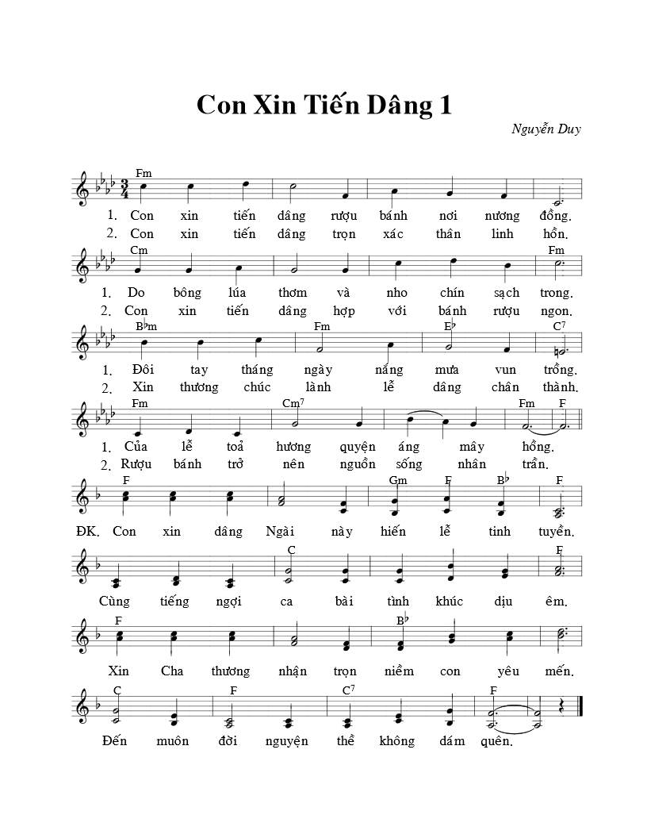
2
2, 3
2
2, 3
2
2, 3
2
2,3
1, 2, 3

Slide 2
2
2,3
2
2,3
2
2,3
2
2
2,3
1, 2, 3

